Slide 1
电工电子技术
第4章 半导体器件
第7章 直流稳压电源

Slide 2
主要内容
半导体及其导电机理 载流子及其分类
PN结及其单向导电性 正偏与反偏
二极管及其伏安特性
特殊二极管：稳压二极管、光敏二极管、发光二极管
二极管应用：整流、限幅、检波等
晶体管
*绝缘栅型场效应管
  电流放大作用和开关作用。
  晶体管的应用：放大电路。
掌握各个器件：基本结构、工作原理、特性曲线、主要参数

Slide 3
4.1 半导体基础知识 4.2 二极管 主要内容
导体的导电机理
半导体及其导电机理 载流子及其分类
PN结及其单向导电性 正偏与反偏
二极管及其伏安特性
二极管应用：整流、限幅、检波等
特殊二极管：稳压二极管、光敏二极管、发光二极管
电阻的双向导电性
电阻的伏安特性
教学要求
1.理解PN结的单向导电性；
2.了解二极管、稳压管、工作原理和特性曲线，理解主要参数的意义；
3.分析含有二极管的电路；理解并掌握单相整流电路和滤波电路的工作原理及参数的计算;
4. 了解稳压管稳压电路的工作原理。

Slide 4
4.1 半导体的基础知识
导体conductor ：容易导电的物体，金属一般都是导体。
绝缘体nonconductor ：不容易导电的物体 。如橡皮、陶瓷、塑料和石英。
半导体semiconductor ：室温时电阻率约在10⁻⁵～10⁷ Ω·m之间。导电特性处于导体和绝缘体之间，并有负的电阻温度系数的物质，如锗、硅、砷化镓和一些硫化物、氧化物等。1911年考尼白格和维斯首次使用 这一名词。
半导体的导电机理
不同于其它物质，所以它具有不同的特点。例如：
掺杂性：往纯净的半导体中掺入某些杂质，会使 它的导电能力明显改变。例如：纯硅掺杂百万分之一硼，电阻率从大约4×10⁻³Ω·m 到2×10³Ω·m。 （可做成各种不同用途的半导体器件，如二极管、三极管和晶闸管等）。
热敏性和光敏性：当受外界热和光的作用时，它的导电能力明显变化。例如：热敏电阻、光敏电阻、光敏三极管等。

Slide 5
4.1.1.1 本征半导体intrinsic semiconductor
一、本征半导体的结构特点
现代电子学中，用的最多的半导体是硅和锗，它们的最外层电子（价电子）都是四个。本征半导体：完全纯净的、结构完整的半导体晶体。通过一定的工艺过程，可以将半导体制成晶体。纯度 99.9999％，甚至达到99.9999999％以上。
Ge
Si
硅和锗的晶体结构
在硅和锗晶体中，原子按四角形系统组成晶体点阵，每个原子都处在正四面体的中心，而四个其它原子位于四面体的顶点，每个原子与其相临的原子之间形成共价键，共用一对价电子。

Slide 6
硅和锗的共价键结构
共价键共
用电子对
形成共价键后，每个原子的最外层电子是八个，构成稳定结构。
+4
+4
+4表示除去价电子后的原子
共价键有很强的结合力，使原子规则排列，形成晶体。
+4
+4
共价键中的两个电子被紧紧束缚在共价键中，称为束缚电子（价电子），常温下束缚电子很难脱离共价键成为自由电子，因此本征半导体中的自由电子很少，所以本征半导体的导电能力很弱。

Slide 7
二、本征半导体的导电机理
1.载流子:自由电子和空穴
在绝对0度（T=0K）和没有外界激发时,价电子完全被共价键束缚着，本征半导体中没有可以运动的带电粒子（即载流子carrier），它的导电能力为 0，相当于绝缘体。
在常温下，由于温度增加或受光照激发，使一些价电子获得足够的能量而脱离共价键的束缚，成为自由电子free electron ，同时共价键上留下一个空位，称为空穴hole。这一现象称为本征激发。
自由电子
+4
+4
+4
空穴
+4
束缚电子

Slide 8
2.本征半导体的导电机理
本征半导体中存在数量相等的两种载流子，即自由电子和空穴。
在其它力的作用下，空穴吸引附近的价电子来填补，这样的结果相当于空穴的迁移，而空穴的迁移相当于正电荷的移动，因此可以认为空穴是载流子。
+4
+4
当半导体两端加上外电压时，本征半导体中会形成电流，由两部分组成：
1. 电子电流：自由电子移动产生的电流。
2. 空穴电流：空穴移动（价电子递补空穴）产生的电流。
+4
+4
本征半导体导电能力取决于载流子的浓度。
温度越高，载流子的浓度越高。因此本征半导体的导电能力越强，温度是影响半导体性能的重要外部因素，这是半导体的一大特点。

Slide 9
4.1.1.2 杂质半导体extrinsic semiconductor
在本征半导体中掺入某些微量的杂质（离子注入工艺） ，就会使半导体的导电性能发生显著变化。其原因是掺杂半导体的某种载流子浓度大大增加。
N 型半导体：自由电子浓度大大增加的杂质半导体，也称为（电子半导体）。
P 型半导体：空穴浓度大大增加的杂质半导体，也称为（空穴半导体）。
一、N 型半导体 N-type semiconductor：N指negative。
在硅或锗晶体中掺入少量的五价元素磷，晶体中的某些半导体原子被杂质取代，磷原子的最外层有五个价电子，其中四个与相邻的半导体原子形成共价键，必定多出一个电子，这个电子几乎不受束缚，很容易被激发而成为自由电子，这样磷原子就成了不能移动的带正电的离子。例如：27℃，纯硅约有自由电子或空穴1.5×10¹⁰个/cm³，掺杂为N 型半导体后自由电子数增加几十万倍，空穴数减少为2.3×10⁵个/cm3
二、P 型半导体 P-type semiconductor：P指positive。
在硅或锗晶体中掺入少量的三价元素，如硼（或铟），晶体点阵中的某些半导体原子被杂质取代，硼原子的最外层有三个价电子，与相邻的半导体原子形成共价键时，产生一个空穴。这个空穴可能吸引束缚电子（价电子）来填补，使得硼原子成为不能移动的带负电的离子。

Slide 10
一、N 型半导体 N-type semiconductor
二、P 型半导体
P-type semiconductor
多余
电子
空穴
+4
+4
硼原子
+4
+4
磷原子
+5
+4
+3
+4
N 型半导体中的载流子是什么？
1.由磷原子提供的电子，浓度与磷原子相同。
P 型半导体中的载流子是什么？
2.本征半导体中成对产生的自由电子和空穴。
掺杂浓度远大于本征半导体中载流子浓度，所以，自由电子浓度远大于空穴浓度。
多数载流子（多子）：自由电子
少数载流子（少子）：空穴
P 型半导体中：
多数载流子：空穴
少数载流子：电子

Slide 11
三、杂质半导体的符号
－
－
－
－
－
－
+
+
+
+
+
+
－
－
－
－
－
－
+
+
+
+
+
+
－
－
－
－
－
－
+
+
+
+
+
+
－
－
－
－
－
－
+
+
+
+
+
+
P 型半导体
N 型半导体
杂质型半导体多数载流子和少数载流子的移动都能形成电流。但由于数量的关系，起导电作用的主要是多数载流子。近似认为多子与杂质浓度相等。
杂质型半导体整体是不带电的。

Slide 12
4.1.2 PN 结及其单向导电性 PN 结的形成
在同一片半导体基片上，分别制造P 型半导体和N 型半导体，
经过载流子的扩散，在它们的交界面处就形成了PN 结 PN junction。
漂移运动
P型半导体
N型半导体
内电场E
内电场越强，就使漂移运动越强，而漂移使空间电荷区变薄。
－
－
－
－
－
－
+
+
+
+
+
+
－
－
－
－
－
－
+
+
+
+
+
+
－
－
－
－
－
－
+
+
+
+
+
+
－
－
－
－
－
－
+
+
+
+
+
+
空间电荷区也称耗尽层。
对扩散运动起阻挡作用
也称阻挡层
扩散运动使空间电荷区逐渐加宽。
扩散运动

Slide 13
漂移运动
P型半导体
N型半导体
内电场E
－
－
－
－
－
－
+
+
+
+
+
+
－
－
－
－
－
－
+
+
+
+
+
+
－
－
－
－
－
－
+
+
+
+
+
+
－
－
－
－
－
－
+
+
+
+
+
+
扩散运动
所以扩散和漂移这一对相反的运动最终达到动态平衡，相当于两个区之间没有电荷运动，空间电荷区的宽度固定不变。

Slide 14
－
－
－
－
－
－
+
+
+
+
+
+
－
－
－
－
－
－
+
+
+
+
+
+
－
－
－
－
－
－
+
+
+
+
+
+
－
－
－
－
－
－
+
+
+
+
+
+
空间电荷区
P型区
N型区
注意:
1.空间电荷区中没有载流子。
2.空间电荷区中内电场阻碍多数载流子的扩散运动。即阻碍P中的空穴.N区中的电子向对方运动。
3.P 区中的电子和N区中的空穴（都是少数载流子），数量有限，因此由它们形成的电流很小。

Slide 15
PN结的单向导电性unilateral conductivity
PN结的单向导电性：正偏导通，反偏截止
正偏:正向偏置。导通:PN结正向电流(P→N)大，正向电阻(P→N)小。
反偏:反向偏置。截止:PN结反向电流(N→P)小，反向电阻(N→P)大。
正向偏置:PN 结加正向电压(P+,N-) ，即:P 区加正、N 区加负电压。
反向偏置:PN 结加反向电压(P-,N+) ，即: P区加负、N 区加正电压。
内电场被削弱，加强多子扩散运动，形成较大的正向扩散电流。
内电场被加强，加强少子漂移运动，形成较小的反向漂移电流。
变薄
变厚
反偏
正偏
_
+
+
－
+
_
－
+
P
N
P
N
－
+
－
+
内电场
内电场
外电场
外电场
R
E
R
E
PN结的光生伏打效应：受到光照后能产生电动势。可制造光电池。

Slide 16
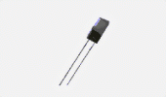
4.2 半导体二极管diode
4.2.1基本结构：PN 结加上管壳和引线，就成为半导体二极管。
点接触型
触丝线
PN结
外壳线
基片
引线
面接触型
电流小，适用于高频和小功率工作，
常用作数字电路中的开关元件
电流大，适用于低频和
大功率工作，常用来整流
二极管的电路符号：
P
N
实际
二极管

Slide 17
1.2.2伏安特性 volt-ampere characteristic
实际伏安特性
理想伏安特性
I
正向特性
I
I
导通压降:
硅管0.6~0.7V,锗管0.2~0.3V。
U_{BR}
U
U_{BR}
U
反向击穿电压U_{BR}
导通压降: 硅管0.6~0.7V,锗管0.2~0.3V
U
死区电压
硅管0.6V,锗管0.2V。
导通压降: 硅管0V,锗管0V
反向特性
反向偏置
P
正向偏置
P
N
N
+
-
正向导通时：正向压降为零，正向电阻为零，正向电流？
反向截止时：反向压降？反向电阻无穷大，反向电流为零。
-
+
结合伏安特性，如何理解“正偏导通，反偏截止”？
伏安特性上，普通二极管工作范围是哪段曲线？

Slide 18
1.2.3主要参数—直流参数
1. 最大整流电流 I_{OM} ：二极管长期使用时，允许流过二极管的最大正向平均电流。
2. 反向击穿电压U_{BR}：二极管反向击穿时的电压值。击穿时反向电流剧增，二极管的单向导电性被破坏，甚至过热而烧坏。手册上给出的最高反向工作电压U_{RWM}一般是U_{BR}的一半。隧道击穿（也叫齐纳击穿）击穿电压小于6V，有负的温度系数；雪崩击穿，击穿电压大于6V，有正的温度系数。
3. 反向电流 I_{R} ：指二极管加反向峰值工作电压时的反向电流。反向电流大，说明管子的单向导电性差，因此反向电流越小越好。反向电流受温度的影响，温度越高反向电流越大。硅管的反向电流较小，锗管的反向电流要比硅管大几十到几百倍。反向饱和电流：本征激发决定的少子浓度是一定的，故少子形成的漂移电流是恒定的，基本上与所加反向电压的大小无关，这个电流也称为反向饱和电流。
以上均是二极管的直流参数，二极管的应用是主要利用它的单向导电性，主要应用于整流、限幅、保护等等。下面介绍两个交流参数。

Slide 19
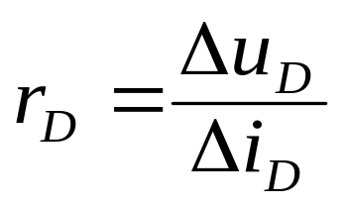
1.2.3主要参数—交流参数
i_{D}
（4）微变电阻 r_{D}
r_{D} 是二极管特性曲线上工作点Q 附近电压的变化与电流的变化之比：
Q
I_{D}
Δi_{D}
Δu_{D}
显然，r_{D}是对Q附近的微小变化区域内的电阻。
u_{D}
U_{D}
（5）二极管的极间电容
二极管两极之间有电容，由两部分组成：势垒电容C_{B}和扩散电容C_{D}。
势垒电容：当电压变化时，就会引起积累在势垒区（积累空间电荷的区域）的空间电荷的变化，这样所表现出的电容是势垒电容。

Slide 20
扩散电容C_{D} ：为了形成正向电流（扩散电流），注入P 区的少子（电子）在P 区有浓度差，越靠近PN结浓度越大，即在P 区有电子的积累。同理，在N区有空穴的积累。正向电流大，积累的电荷多。这样所产生的电容就是扩散电容C_{D}。
+
P
N
-
C_{B}在正向和反向偏置时均不能忽略。而反向偏置时，由于载流子数目很少，扩散电容可忽略。
PN 结高频小信号时的等效电路
r_{d}
二极管的微变电阻和极间电容为交流参数
势垒电容和扩散电容的综合效应

Slide 21
1.3 半导体二极管的简单应用
限幅、钳位、整流、检波、保护电路、开关元件
D
例1：
电路如图，求：U_{AB}
A
+
解：
3kΩ
取 B 点作参考点，断开二极管，分析二极管阳极和阴极的电位。
6V
U_{AB}
12V
–
B
V_{阳} =－6 V、V_{阴} =－12 V
V_{阳}>V_{阴} 二极管导通
若忽略管压降，二极管可看作短路，U_{AB} =－ 6V
否则， U_{AB}低于－6V一个管压降，为－6.3Ｖ或－6.7V
在这里，二极管起钳位作用。

Slide 22
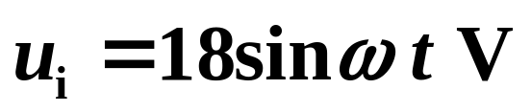

例2：
已知：
二极管是理想的，试画出 u_{o} 波形。
R
+
+
D
u_{i}
u_{o}
8V
–
–
解：
参考点
二极管阴极电位为 8 V
u_{i} > 8V，二极管导通，可看作短路 u_{o} = 8V
u_{i} < 8V，二极管截止，可看作开路 u_{o} = u_{i}
u_{i}
18V
8V

Slide 23
例3：二极管整流电路rectifier circuit
整流电路是把交流电压转变为直流脉动的电压。常见的小功率整流电路，有单相半波、全波、桥式整流等。
二极管：死区电压=0 .5V，正向压降≈0.7V(硅二极管)。
为分析简单起见，我们把二极管当作理想元件处理，
理想二极管，即二极管的正向导通电阻为零，反向电阻为无穷大。即，死区电压=0 ，正向压降=0
u_{i}
二极管应用举例1：二极管半波整流
t
u_{i}
u_{o}
R_{L}
u_{o}
t

Slide 24
第7章 直流稳压电源
直流稳压电源的组成和功能
整 流 电 路
滤 波 电 路
稳 压 电 路
整 流 电 路
滤 波 电 路
稳 压 电 路
u₁
u₂
R_{L}
u₃
u₄
u_{o}
电源变压器: 将交流电网电压u₁变为合适的交流电压u₂。
整流电路: 将交流电压u₂变为脉动的直流电压u₃。
滤波电路: 将脉动直流电压u₃转变为平滑的直流电压u₄。
稳压电路: 清除电网波动及负载变化的影响,保持输出电压u₀的稳定。

Slide 25


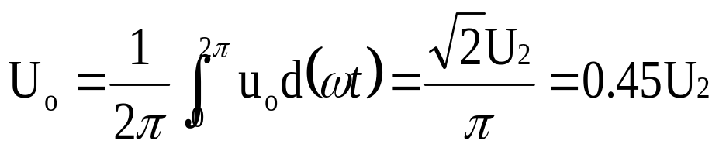

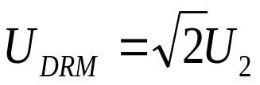
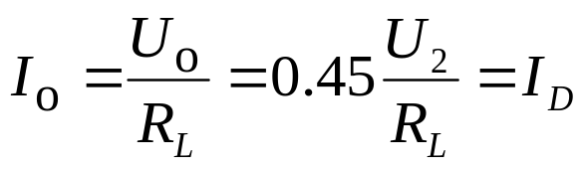

*7.1.1 单相半波整流电路的工作原理
D
i_{o}
Tr
a
3. 工作波形
1. 电路 结构
u₂
+
+
u₂
R_{L}
u_{o}
–
–
O
ωt
b
u_{o}
2. 工作
原理
u₂ 正半周，V_{a}>V_{b}，二极管D导通；
u₂ 负半周，V_{a}< V_{b}，二极管D截止。
O
u_{D}
4. 参数计算
输出电压平均值（U₀）：
O
整流电流平均值I_{O}：
二极管承受的最高电压U_{DRM}：
二极管上的平均电流I_{D}：

Slide 26
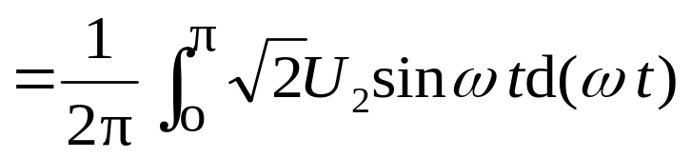


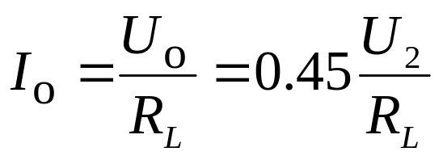
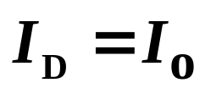
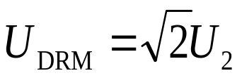
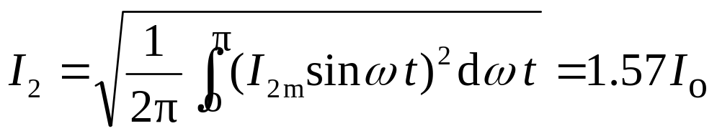
4. 参数计算
（1）整流电压平均值 U_{o}
（2）整流电流平均值 I_{o}
（3）流过每管电流平均值 I_{D}
（4）每管承受的最高反向电压 U_{DRM}
（5）变压器副边电流有效值I
5. 整流二极管的选择
平均电流 I_{D} 与最高反向电压 U_{DRM} 是选择整流二极管的主要依据。
选管时应满足： I_{OM} >I_{D} ， U_{RWM} > U_{DRM}

Slide 27

7.1.2 单相桥式整流电路的工作原理
+
A
u₂>0 时
u₂<0 时
D₄
R_{L}
D₁,D₃导通
D₂,D₄截止
电流通路:
由+经D₁→
R_{L}→D₃→-
D₂,D₄导通
D₁,D₃截止
电流通路:
由-经D₂→
R_{L}→D₄→+
u₂
D
D₁
u₀
D₃
B
C
D₂
-
输出是脉动的直流电压！
u₂
桥式整流电路输出波形及二极管上电压波形
u_{D4},u_{D2}
u_{D3},u_{D1}
u_{o}

Slide 28
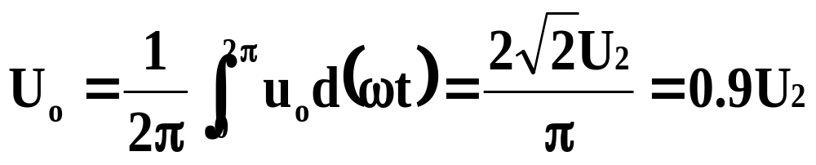
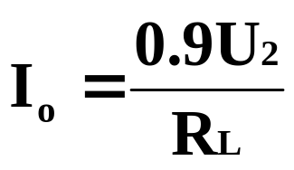
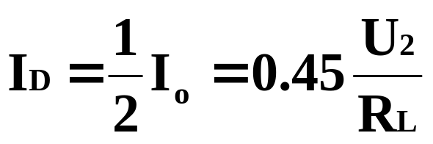
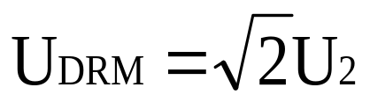
u₂
每个二极管只有半周导通。流过每只整流二极管的平均电流 I_{D} 是负载平均电流的一半。
u_{D4},u_{D2}
u_{D3},u_{D1}
u_{o}
i_{o}
负载电压 U₀的平均值:
负载上的(平均)电流:
整流二极管平均电流I_{D}：
二极管截止时两端承受的最大反向电压：

Slide 29

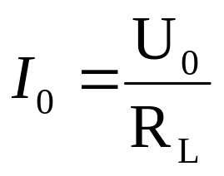
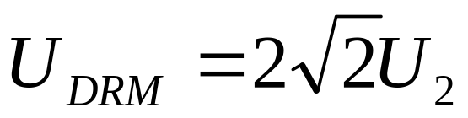
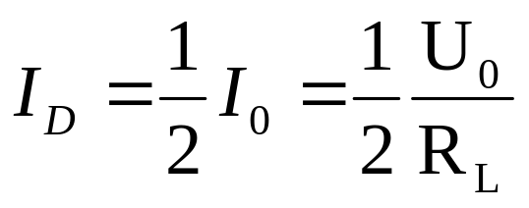
*7.1.3 单相全波整流电路的工作原理
只给出分析结果，请自行分析。
输出电压波形：
D₁
T
u_{o}
a
i₀
u₁
u₂
R_{L}
u₀平均值U₀ :
U₀=0.9U₂
u₂
u₀
b
i₀ 平均值I₀ :
D₂
二极管上承受的最高电压:
二极管上的平均电流:

Slide 30
几种常见的硅整流桥
~
+ -
~
+ A C -
~+~-

Slide 31
7.2 滤波电路 滤波器filter
滤波器的作用：
改善整流电路输出电压的脉动程度，使脉动直流变得较为平滑。
7.2.1 有电容滤波的整流电路
滤波原理:
交流电压经整流电路整流后输出的是脉动直流，其中既有直流成分又有交流成份。滤波电路利用储能元件电容两端的电压(或通过电感中的电流)不能突变的特性, 将电容与负载R_{L}并联(或将电感与负载R_{L}串联)，滤掉整流电路输出电压中的交流成份，保留其直流成份，达到平滑输出电压波形的目的。

Slide 32
a
D₄
u₁
u₁
u₂
S
D₁
D₃
C
R_{L}
u₀
D₂
b
R_{L}接入（且R_{L}C较大）时
u₂
0m段，u2上升，u2>uc，D1D3导通，电容充电，u0=u2；mn段， u2正弦规律下降，uc也下降，过了n点后， u2<uc，D1D3截止，电容通过RL放电，u0=uc；n1段， D1D3截止，电容通过RL放电，u0=uc；1k段， 进入负半周，D1D3截止；-u2<uc，D2D4也截止。电容继续通过RL放电，u0=uc；过了k点后， -u2>uc，D2D4导通，电容充电，u0=-u2；往后重复以上过程……
t
u₀
m
m'
n
1
k
2
0
t
1，u_{o}波形变平滑；2，U_{O}增加
R_{L}越大，波形越平滑。当空载时，R_{L} 趋于无穷大，最平滑Uo最大。

Slide 33
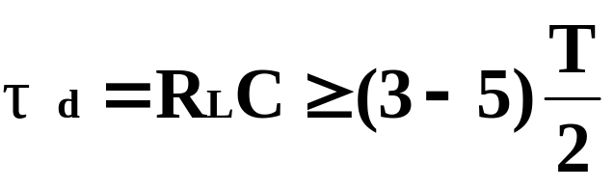
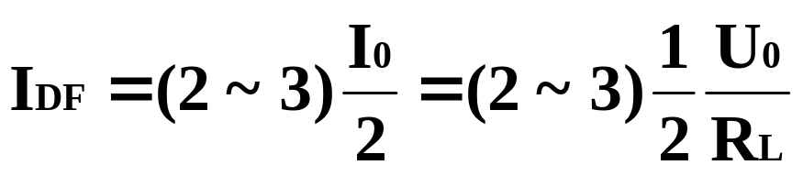
电容滤波电路的特点
(1) 输出电压U₀与时间常数R_{L}C有关
R_{L}C愈大→电容器放电愈慢→U₀(平均值)愈大，
一般取
(T:电源电压的周期)
近似估算:U₀=1.2U₂。
(2) 流过二极管瞬时电流很大
R_{L}C越大→U₀越高,负载电流的平均值越大→整流管导电时间越短→i_{D}的峰值电流越大
故一般选管时，取

Slide 34
(3)、输出特性(外特性):
u_{L}
1.4U₂
电容滤波
0.9U₂
纯电阻负载
I_{L}
0
输出波形随负载电阻R_{L}或C的变化而改变,U₀和
S也随之改变。
如:R_{L}愈小(I₀越大),U₀下降多,S增大。
结论
电容滤波电路适用于输出电压较高,负载电流较小且负载变动不大的场合。

Slide 35
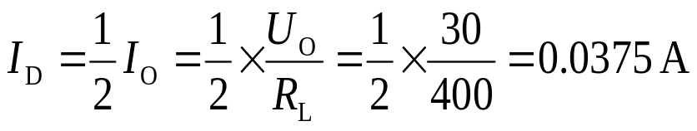
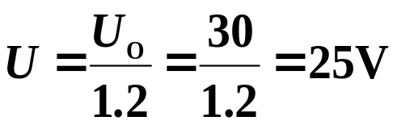
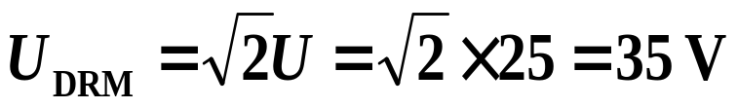
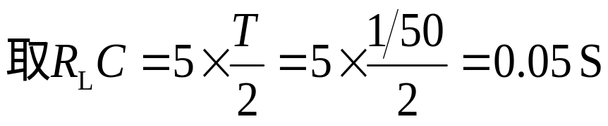
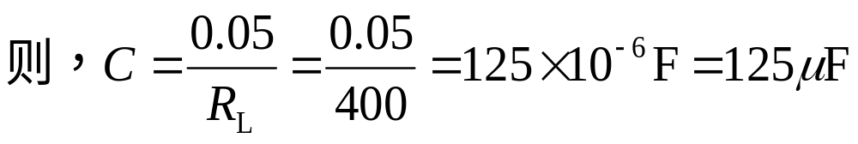
例题
有一单相桥式整流滤波电路，已知交流电源频率 f=50Hz，负载电阻 R_{L} = 400Ω，要求直流输出电压U_{o}=30V，选择整流二极管及滤波电容器。
+
+
+
解：（1）选择整流二极管
~
u
u_{o}
C
R_{L}
流过二极管的电流
–
–
变压器副边电压的有效值
二极管承受的最高反向电压
可选用二极管2CP11
I_{OM} =100mA U_{DRM} =50V
（2）选择滤波电容器
已知 R_{L} = 50Ω
可选用C=125μF，耐压为50V的极性电容器

Slide 36
*7. 2.2 有电感滤波的整流电路
L
u₁
u₂
R_{L}
u₀
（1）滤波原理:
对直流分量( f=0):X_{L}=0 相当于短路,电压大部分降在R_{L}上。
对谐波分量: f 越高,X_{L}越大,电压大部分降在X_{L}上。因此,在输出端得到比较平滑的直流电压。
U₀=0.9U₂
当忽略电感线圈的直流电阻时，输出平均电压约为：
（2）电感滤波的特点:
整流管导电角较大，峰值电流很小，输出特性比较平坦，适用于低电压大电流(R_{L}较小)的场合。 缺点是电感铁芯笨重,体积大,易引起电磁干扰。

Slide 37
*7.2.3 RC-Π滤波
为了改善滤波特性，可采取多级滤波的办法, 如在电容滤波后再接一级RC滤波电路，或在电感滤波后面再接一电容。从而构成RC-Π型或L-C型滤波电路，其性能及应用场合分别与电容滤波和电感滤波相似 。
R
u₁
u₂
u₀´
R_{L}
u₀
C₁
C₂

Slide 38
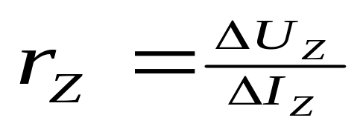
4.2.4 特殊二极管 之 稳压二极管zener diode
I
工作于反向击穿区，起稳定电压的作用
-
曲线越陡，稳压性能越好。
+
动态电阻：
U_{Z}
U
r_{z}越小，稳压性能越好。
I_{Z}
ΔI_{Z}
ΔU_{Z}
I_{Zmax}
伏安特性上，稳压二极管工作范围是哪段曲线？
利用稳压二极管或普通二极管的正向压降，是否也可以稳压？

Slide 39
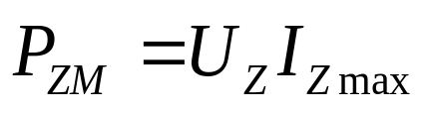
稳压电路 稳压原理
i
限流电阻
i_{L}
u_{i}↑
u_{o}↑
U_{z}↑
+
稳压管特性
R
+
u_{i}
R_{L}
u_{o}
D_{Z}
i_{Z}
Uo稳定
－
－
i_{z}↑
u_{R} ↑
i↑
稳压二极管的参数
（1）稳定电压 U_{Z}
（2）电压温度系数α_{U}（%/℃）稳压值受温度变化影响的的系数。
（3）动态电阻
（4）稳定电流I_{Z、}最大、最小稳定电流I_{zmax}、I_{zmin}。
（5）最大允许功耗
工作于反向击穿区，起稳定电压的作用。稳压值有一定的分散性

Slide 40
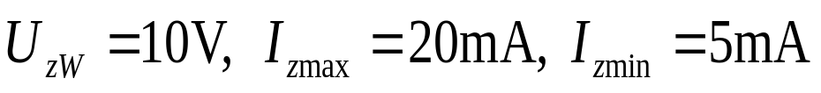
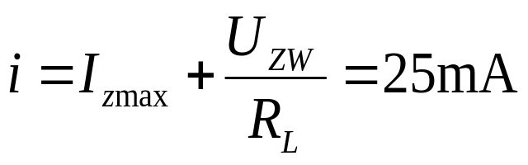
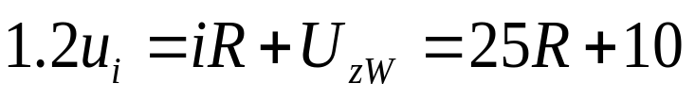

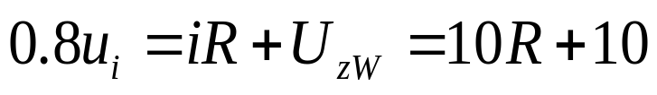
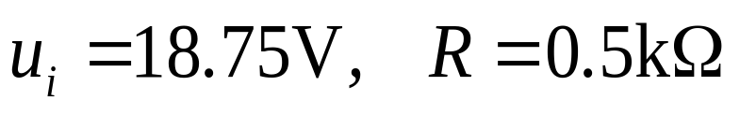
例题：稳压二极管的应用举例
i
i_{L}
已知：稳压管的技术参数:
R
u_{i}
R_{L}
u_{o}
D_{Z}
i_{Z}
负载电阻R_{L}=2kΩ。要求当输入电压由正常值发生±20%波动时，负载电压基本不变。
求：电阻R和输入电压 u_{i} 的正常值。
解：令输入电压达到上限时，流过稳压管的电流为I_{zmax}
—方程1
令输入电压降到下限时，流过稳压管的电流为I_{zmin}
—方程2
联立方程1、2，可解得：

Slide 41

4.2.4 之 光敏二极管 4.2.4 之 发光二极管 photosensitive diode LED: light-emitting diode
I
V
照度增加
反向电流随光照强度的增加而上升。
有正向电流流过时，发出一定波长范围的光，目前的发光管可以发出从红外到可见波段的光，它的电特性与一般二极管类似。
光电二极管可用于光的测量，可当做一种能源(光电池)。
半导体照明：半导体中载流子发生复合时放出过剩的能量而引起光子发射。节能80% ；寿命长10倍 ，6万到10万小时 ；256×256×256 种颜色；环保，光谱中没有紫外线和红外线，既没有热量，也没有辐射，眩光小，而且废弃物可回收 ；数字信息化产品，在线编程，无限升级，灵活多变的特点 。
预计2010年中国整个LED产业的产值将超过1500亿元。 LED电视
开关二极管、……

Slide 42
第7章 直流稳压电源 7.3 稳压电路
直流稳压电源的作用：输出稳定的直流电压。
稳压管稳压电路
a
D₄
D₁
u₁
i_{Z}
u₁
u₂
D_{Z}
C
R_{L}
u₀
b
D₃
D₂
集成稳压电源
单片集成稳压电源，具有体积小,可靠性高,使用灵活,价格低廉等优点。最简单的集成稳压电源只有输入，输出和公共引出端,故称之为三端集成稳压器。本节主要介绍常用的W7800系列三端集成稳压器，其内部也是串联型晶体管稳压电路。该组件的外形如下图，稳压器的硅片封装在普通功率管的外壳内，电路内部附有短路和过热保护环节。

Slide 43
三端集成稳压电源分类:
W78XX外形
W79XX外形
三端集成
稳压器
可调式
固定式
正稳压W78XX
负稳压W79XX
型号后XX两位数字
代表输出电压值。
输出电压额定电压值有: 5V、9V、12V 、18V、 24V等 。
3
3
2
2
1
1
1端: 输入端
2端: 公共端
3端: 输出端
1端: 公共端
2端: 输入端
3端: 输出端

Slide 44
一 输出为固定电压的电路 二 输出正负电压的电路
例子：输出为固定+5V电压
例子：输出为±5V电压
1
3
U_{O}
1
W7805
3
+
_
+
_
+
_
W7805
+
_
2
2
C_{I}
C_{O}
U_{I}
C_{I}
C_{O}
U_{O}
U_{I}
0.1~1μF
1µF
C_{I}
1
C_{O}
W7905
2
3
U_{O}
1
W78XX
3
+
_
+
_
a
D₄
D₁
u₁
u₁
u₂
2
R_{L}
C
U_{I}
C_{I}
C_{O}
U_{O}
u₀
b
D₃
0.1~1μF
1µF
D₂
Notes:
W7800系列稳压器 基本接线图

Slide 45
主要内容
4.1 4.2 主要内容小结
半导体及其导电机理 载流子及其分类
PN结及其单向导电性 正偏与反偏
二极管及其伏安特性
特殊二极管：稳压二极管、光敏二极管、发光二极管
二极管应用：整流、限幅、检波等
4.3 晶体管4.4 绝缘栅场效应管 主要内容
  半导体三极管（双极型晶体管）（两种极性载流子均参加导电）
  场效应晶体管（又称单极型晶体管，只有一种极性载流子参加导电）
  电流放大作用和开关作用。
  光敏三极管与光电耦合管
  晶体管的应用：放大电路。
掌握各个器件：基本结构、工作原理、特性曲线、主要参数

Slide 46


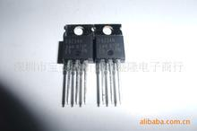
半导体三极管
NPN型三极管 PNP型三极管
场效应管 N沟道耗尽型
C
集电极C
C
D
漏极
i_{C}
i_{C}
B
基极B
B
栅极
i_{B}
i_{B}
i_{E}
i_{E}
G
S
源极
E
发射极E
E
三端元件，非线性元件。
2个作用：具有电流放大作用和开关作用。
外部特性 3个工作区：
  放大区（电流放大作用）
  饱和区，截止区（开关作用）
  工作在不同工作区的条件是什么？如何实现2种作用？
内部结构是什么样子的？

Slide 47
4.3 双极性晶体管 transistor
4.1.1 基本结构：1块基片，2个PN结，3个区
NPN型
PNP型
集电区：面积较大
集电极collector
C
集电极
C
集电结
N
P
B
B
P
基区：较薄，掺杂浓度低
N
基极base
基极
N
P
发射结
发射极emitter
E
发射极
E
发射区：掺杂浓度较高
C
I_{C}
C
I_{C}
B
每个PN结就相当于一个二极管。
对于每个PN结，思考： 2种偏置，2个电场，2种载流子3种运动。
B
I_{B}
I_{E}
I_{B}
I_{E}
E
E

Slide 48
4.3.2 放大作用 电流分配和放大原理
载流子运动
电流放大作用：输入小电流I_{B，}输出大电流 I_{C} 、I_{E}
内部条件：三极管特殊结构
外部条件：发射结正偏、集电结反偏。有两种接法。
共基极接法
共射极接法
R_{C}
I_{C}
I_{C}
C
C
判断是否 发射结正偏、集电结反偏
E_{C}
I_{B}
N
I_{B}
N
E_{C}
P
P
B
B
N
N
R_{B}
R_{B}
E
I_{E}
E
I_{E}
E_{B}
E_{B}

Slide 49
4.3.2 放大作用 电流分配和放大原理
载流子运动
外部条件：发射结正偏、集电结反偏
内部条件：三极管特殊结构
I_{C}=I_{CE}+I_{CBO}≈I_{CE}
C
I_{C}
集电结反偏：集电区和基区的少子形成的反向电流I_{CBO}。
集电结反偏：从基区内扩散到集电结附近的自由电子作为少子，漂移进入集电结而被收集，形成I_{CE}。
I_{CE}
I_{CBO}
N
B
P
E_{C}
I_{B}=I_{BE}-I_{CBO}≈I_{BE}
I_{B}
I_{BE}
N
R_{B}
基区：发射区扩散来的电子:少部分与空穴复合，并由电源等效补充空穴，形成电流I_{BE} (基区薄、掺杂浓度小）；绝大多数扩散到集电结附近。
发射结正偏，扩散运动为主。发射区自由电子扩散向基区，并由电源补充电子，形成发射极电流I_{E} 。基区空穴扩散运动忽略。
E
I_{E}
E_{B}
I_{E} =I_{BE} + I_{CE}

Slide 50
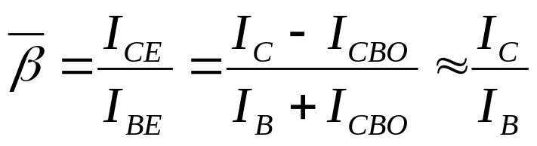
电流分配和放大作用：
I_{E}、I_{C}远远大于I_{B} ;
I_{E}=I_{C}+I_{B}
2. 各电极电流关系及电流放大作用
I_{B}(mA)
0
0.02
0.04
0.06
0.08
0.10
I_{C}(mA)
<0.001
0.70
1.50
2.30
3.10
3.95
I_{E}(mA)
<0.001
0.72
1.54
2.36
3.18
4.05
I_{CE}与I_{BE}之比称为电流放大倍数（一般在几十倍到上百倍之间）
三极管放大的条件：要使三极管能放大电流，必须使发射结正偏，集电结反偏。(外因）；内因 内部结构。
I_{C}=I_{CE}+I_{CBO} ≈I_{CE}
把基极电流的微小变化能够引起集电极电流较大变化的特性称为晶体管的电流放大作用。
实质:用一个微小电流的变化去控制一个较大电流的变化，是CCCS器件。
C
I_{CBO}
I_{CE}
N
B
I_{B}=I_{BE}-I_{CBO}≈I_{BE}
P
E_{C}
I_{BE}
N
R_{B}
I_{B}
从物质不变和能量守恒角度如何看三极管电流放大作用？
E
I_{E} =I_{BE} + I_{CE}
E_{B}

Slide 51
4.3.3 特性曲线
即管子各电极电压与电流的关系曲线，是管子内部载流子运动的外部表现，反映了晶体管的性能，是分析放大电路的依据。
为什么要研究特性曲线?
1）直观地分析管子的工作状态
2）合理地选择偏置电路的参数，设计性能良好的电路
重点讨论应用最广泛的共发射极接法的特性曲线

Slide 52
4.3.3 特性曲线
各极电压电流关系
实验线路
I_{C}
mA
共射极电路
I_{B}
最常用：共发射极接法时的特性曲线
R_{C}
μA
U_{CE}
E_{C}
一、输入特性:i_{B}=f (u_{BE}) |u_{CE}=常数
二、输出特性:i_{C}=f (u_{CE}) | i_{B}=常数
U_{BE}
R_{B}
V
V
E_{B}
i_{B}(μA)
u_{CE} =0.5V
一、共射 输入特性: i_{B}=f (u_{BE}) |u_{CE}=常数
80
u_{CE}<1, u_{CE} 增加，i_{B}减小；
u_{CE}>1, u_{CE} 增加，i_{B}基本不变；
u_{CE} ≥1V
60
u_{CE}=0V
工作压降： 硅管U_{BE}≈0.6~0.7V,锗管u_{BE}≈0.2~0.3V。
40
20
死区电压，硅管0.5V，锗管0.2V。
u_{BE}(V)
0.4
0.8

Slide 53
二、共射 输出特性:i_{C}=f (u_{CE}) |I_{B}=常数
i_{C}(mA )
实验线路
i_{C}
4
100μA
mA
共射极电路
i_{B}
3
80μA
R_{C}
饱和区
μA
60μA
u_{CE}
E_{C}
2
u_{BE}
放大区
40μA
R_{B}
V
V
1
20μA
E_{B}
截止区
i_{B}=0
3
6
9
12
u_{CE}(V)
 | 截止区 | 放大区 | 饱和区
PN结 | 发射结反偏 集电结反偏 | 发射结正偏， 集电结反偏 | 发射结正偏 集电结正偏
i_{B} i_{C} | i_{B}=0 i_{C}=i_{CEO} ≈0 | i_{C}=βi_{B} | i_{B}变化,i_{C}基本不变 i_{C}≈ U_{CC} / R_{C}
u_{BE} | u_{BE} < 死区电压 | u_{BE} =导通压降 | u_{BE} =导通压降
u_{CE} | u_{CE} ≈ U_{CC} | u_{CE}=U_{CC}- R_{C} i_{C ，}0< u_{CE} <U_{CC} | u_{CE}≈0.3V
CE | 开路, 开 | 通路，放大作用 | 短路，关

Slide 54
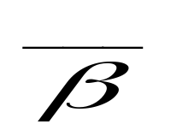
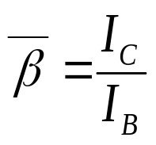
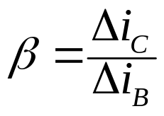
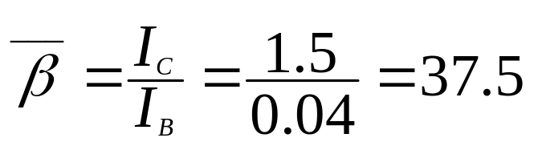
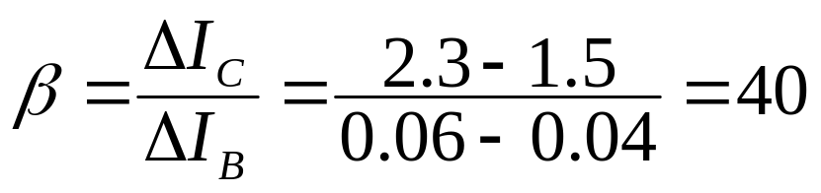

4.3.4 主要参数
一、 电流放大倍数有 和 β
前面的电路中，三极管的发射极是输入输出的公共点，称为共射接法，相应地还有共基、共集接法。
共射直流电流放大倍数：
工作于动态的三极管，真正的信号是叠加在直流上的交流信号。基极电流的变化量为Δi_{B}，相应的集电极电流变化为Δi_{C}，则交流电流放大倍数为：
例：U_{CE}=6V时：I_{B} = 40 μA, I_{C} =1.5 mA； I_{B} = 60 μA, I_{C} =2.3 mA。
在以后的计算中，一般作近似处理：β =

Slide 55
二、极间反向电流
I_{CBO}是集电结反偏由少子的漂移形成的反向电流，受温度的变化影响。 I_{CBO}越小越好
I_{CBO}
1.集-基极反向截止电流I_{CBO}
μA
2. 集-射极反向截止电流I_{CEO}（穿透电流）
I_{CEO}= β I_{CBO} +I_{CBO}
集电结反偏有I_{CBO}
C
I_{CEO}受温度影响很大，当温度上升时，I_{CEO}增加很快，所以I_{C}也相应增加。三极管的温度特性较差。
I_{CBO}
β I_{CBO}
N
B
P
发射结正偏I_{CBO}进入N区，形成I_{BE}。
N
根据放大关系，由于I_{BE}的存在，必有电流βI_{BE}。
E

Slide 56
三、极限参数
I_{C}
P_{C}= I_{C}U_{CE}
1.集电极最大允许电流I_{CM}
集电极电流I_{C}上升会导致三极管的β值的下降，当β值下降到正常值的三分之二时的集电极电流即为I_{CM}。
I_{CM}
安全工作区
P_{CM}
2.集-射极反向击穿电压U_{(BR)CEO}
当集---射极之间的电压U_{CE}超过一定的数值时，三极管就会被击穿。手册上给出的数值是25°C、基极开路时的击穿电压U_{(BR)CEO}。
3. 集电极最大允许功耗P_{CM}
U_{(BR)CEO}
U_{CE}
集电极电流I_{C} 流过三极管,会发热,此时功率: P_{C} =I_{C}U_{CE}
导致结温 上升，所以P_{C} 有限制
P_{C}≤P_{CM}
四、 频率参数。因为PN结的电容效应，晶体管在高频工作时放大性能下降。1,共射极截止频率f_{β} 。 f< f_{β},β基本不变； f< f_{β},β下降很多。
五、 温度对参数的影响。温度上升时，I_{CBO} 、 β 、 u_{BE}均增大。 I_{CBO}增大，整个输出特性曲线向上平移；β增大，输出特性曲线间隔距离增大；u_{BE}增大，输入特性左移。

Slide 57
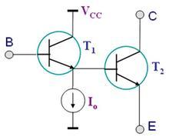
*4.3.5 复合晶体管
将两个或两个以上晶体管的电极适当地联接而等效为一个晶体管。

Slide 58
*4.4 场效应晶体管
与双极型晶体管不同，场效应管只有多子参与导电，所以也称单极性晶体管。
输入阻抗高，温度稳定性好。
三极管是通过基极电流的变化来控制集电极电流或发射极电流的改变，它是一个电流控制元件。三极管工作时，信号源要向基极提供电流，因此三极管放大器的输入电阻不高。一般10²~10⁴Ω 。
场效应管的控制原理与三极管不同，它是电压控制元件。工作时，不要从信号源提供电流，因此显现出极高的输入电阻，一般10⁹~10¹⁴Ω 。这种元件制造工艺简单，功率消耗低，因此在大规模集成电路中应用十分广泛。
耗尽型
N沟道
绝缘栅型场效应管
（MOS场效应管）
增强型
场效应管
耗尽型
P沟道
结型场效应管JFET
增强型

Slide 59
MOS绝缘栅场效应管（N沟道）
1 结构
源极
栅极
漏极
SiO₂绝缘层
S
G
D
金属铝
未预留→ N沟道增强型
两个N＋区
N导电沟道
N＋
N＋
预留→ N沟道耗尽型
P型基底
P
2 符号
D
D
漏极
N沟道增强型
N沟道耗尽型
栅极
G
G
源极
S
S

Slide 60
3 MOS管的工作原理
以N 沟道增强型为例
V_{T}称为开启电压:在漏源极电压作用下开始导电时的栅源极电压
主要分析u_{GS} 、 u_{DS}对导电沟道和i_{D}的控制
一、u_{GS} 对导电沟道和i_{D}的控制
u_{GS}=0时
u_{DS}
u_{GS}>0时
u_{DS}
u_{GS}
u_{GS}
i_{D}
i_{D}
S
G
D
i_{D}≈0
S
G
D
i_{D}>0
N＋
N＋
N＋
N＋
－
－
－
－
u_{GS}>0时，介质中产生一个垂直于半导体表面由栅极指向P型衬底的电场，吸引P型衬底中的电子复合衬底表面的空穴，形成负离子的耗尽层；
P
P
u_{GS}足够大时（u_{GS}>V_{T}），在栅极附近表面上感应出足够多电子，形成N型层，也称反型层，使得漏极和源极之间没有PN结，而是直接相连导通。
D-S 间相当于两个反接的PN结，总有一个PN结反偏，没有形成导电沟道
对应截止区

Slide 61
一、u_{GS}对导电沟道和i_{D}的控制
u_{GS}改变
u_{GS}>0时
u_{DS}
u_{GS}
i_{D}
电场强度改变
S
G
D
i_{D}>0
感应的电子数量改变
N＋
N＋
沟道厚度改变
－
－
－
－
P
沟道电阻大小改变
i_{D}大小改变

Slide 62
一、u_{DS}对导电沟道和i_{D}的控制
当u_{GS} < V_{T} 时，即使u_{DS} > 0，无导电沟道，i_{D} ≈0。u_{DS} 和i_{D}不存在控制关系
当u_{GS} >V_{T} 时，并为某一定值时，存在一个一定宽度的导电沟道，在u_{DS}作用下产生i_{D} 。u_{DS} 和i_{D}存在控制关系，分析可以仿照u_{GS} 对导电沟道和i _{D}的控制
从V_{T}和u_{GD} = u_{GS} – u_{DS}关系入手分析
u_{GS}
u_{DS}
u_{GS}
u_{DS}
u_{GS}
u_{DS}
i_{D}
i_{D}
i_{D}
S
G
D
S
G
D
S
G
D
N＋
N＋
N＋
N＋
N＋
a
N＋
沟道
P
耗尽区
P
预夹断
P
夹断区
1，u_{DS}较小时，u_{GD} >V_{T}
2，u_{GD} =V_{T}
3，u_{DS}较大 ，u_{GD} <V_{T}
沟道厚度和电阻近似不变，i_{D}随u_{DS}增加线性增加
u_{DS}增加 ，沟道厚度不均、沟道电阻增大，i_{D}不随u_{DS}线性增加
a点右边电阻远远大于左边电阻，增加的u_{DS}全降落在夹断区,此时i_{D}恒定

Slide 63
4 N沟道MOS管的特性曲线
一、转移特性:i_{D}=f (u_{GS}) |u_{DS}=常数
二、输出特性:i_{D}=f (u_{DS}) | u_{GS}=常数
i_{D}
R_{D}
D
mA
G
S
S
G
D
u_{DS}
V
u_{GS}
N＋
N＋
P
实验线路(共源极接法)

Slide 64
一、转移特性:I_{D}=f (U_{GS}) |U_{DS}=常数
N沟道增强型
u_{GS}=0时，i_{D}=0
D
I_{D}
G
u_{GS}
u_{GS}全正
U_{GS（th）}
S
开启电压
N沟道耗尽型
u_{GS}=0时，有i_{D}
D
I_{D}
G
u_{GS}
u_{GS}有正有负
0
U_{GS（off）}
S
夹断电压

Slide 65
二、输出特性:i_{D}=f (u_{DS}) | u_{GS}=常数
增强型NMOS场效应管
i_{D}（mA）
4
u_{GS}=5V
3
u_{GS}=4V
2
u_{GS}=3V
1
u_{GS}=2V
u_{GS}=1V
0
u _{DS} （V）
开启电压U_{GS（th）}=1V

Slide 66
二、输出特性:i_{D}=f (u_{DS}) | u_{GS}=常数
耗尽型NMOS场效应管
i_{D}（mA）
4
u_{GS}=+2V
3
u_{GS}=+1V
2
u_{GS}=0V
1
u_{GS}=-1V
u_{GS}=-2V
0
u _{DS} （V）
夹断电压U_{P}=-2V

Slide 67
跨导g_{m}
=  i_{D} /  u_{GS}
=（3-2）/（1-0）=1/1=1mA/V
i_{D}（mA）
4
u_{GS}=+2V
3
u_{GS}=+1V
 i_{D}
 u_{GS}
2
u_{GS}=0V
1
u_{GS}=-1V
u_{GS}=-2V
0
u _{DS} （V）

Slide 68

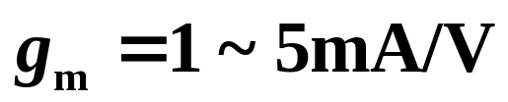


场效应管与晶体管的比较
双极型三极管 单极型场效应管
电子和空穴两种载
流子同时参与导电
电子或空穴中一种
载流子参与导电
载流子
控制方式
电流控制 电压控制
类 型 NPN和PNP N沟道和P沟道
放大参数
输入电阻
较低
较高
输出电阻
r_{ce}很高
r_{ds}很高
热稳定性
差
好
制造工艺
较复杂
简单，成本低
对应电极
B—E—C
G—S—D

Slide 69
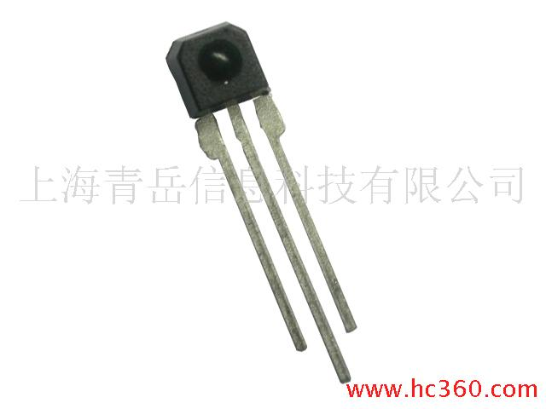
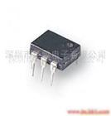
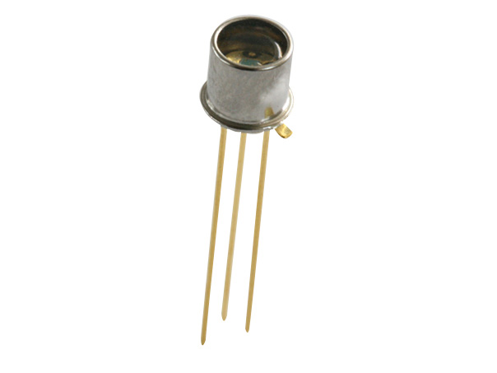
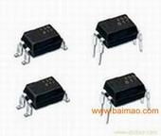
*2.3 光敏三极管与光耦合管

Slide 70


放大电路---晶体管的最主要应用
放大电路的目的是将微弱的变化信号不失真的放大amplification成较大的信号。这里所讲的主要是电压放大电路。（电流、功率）
电压放大电路可以用有输入口和输出口的四端网络表示，如图：
u_{o}
u_{i}
A_{u}
u_{o}
u_{i}
共射极放大电路
以共射放大电路为例讲解工作原理
三极管基本放大电路
共基极放大电路
共集电极放大电路
放大的实质:
用小能量的信号通过三极管的电流控制作用，将放大电路中直流电源的能量转化成交流能量输出。

Slide 71
电工电子技术
第4章 半导体器件
第7章 直流稳压电源
结束

